Slide 1

CSKY
（第十小组）
组长：20121706张俊雄
组员：20121034胡才郁
20121076刘元
19120179高睿宁
19120182侯禹晨
体验地址： http://itbear666.top:8989/#/home
GitHubRepo：https://github.com/SHU-Silence/CSKY

Slide 2
技术栈

Slide 3
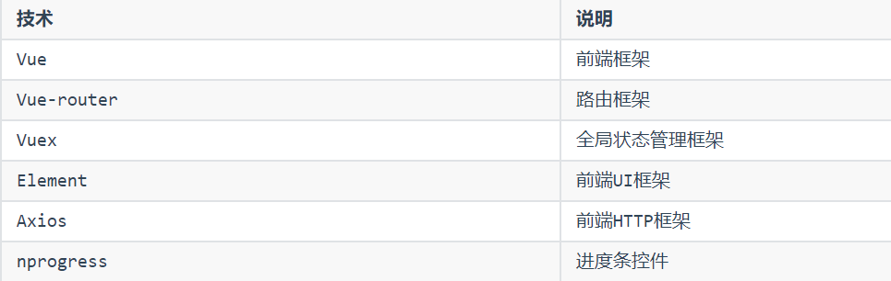
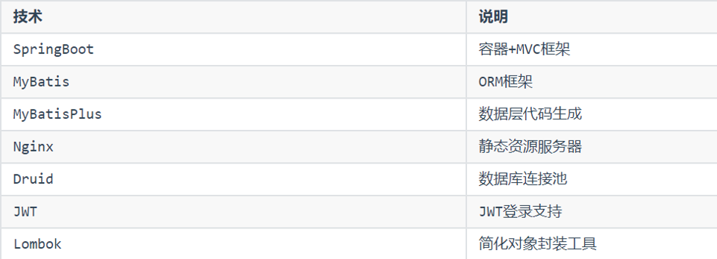

前端技术：
技术栈
后端技术：
爬虫：

Slide 4
一些花絮

Slide 5
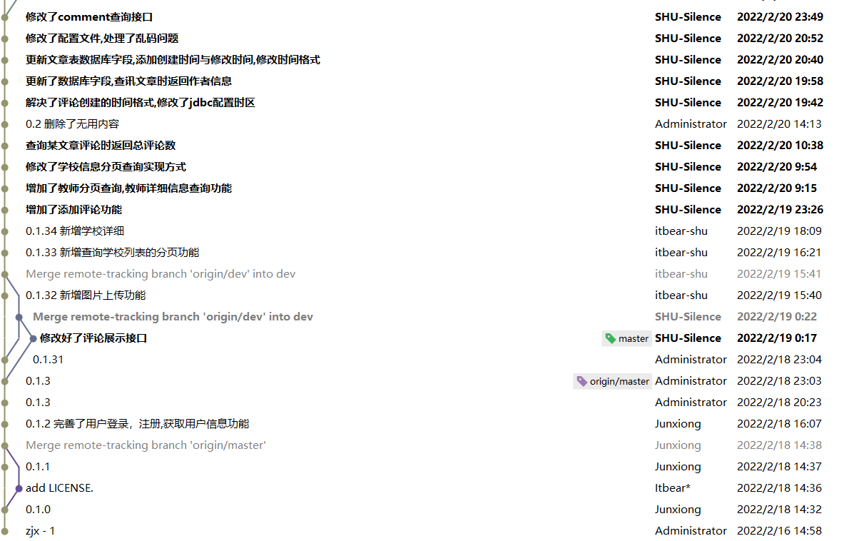
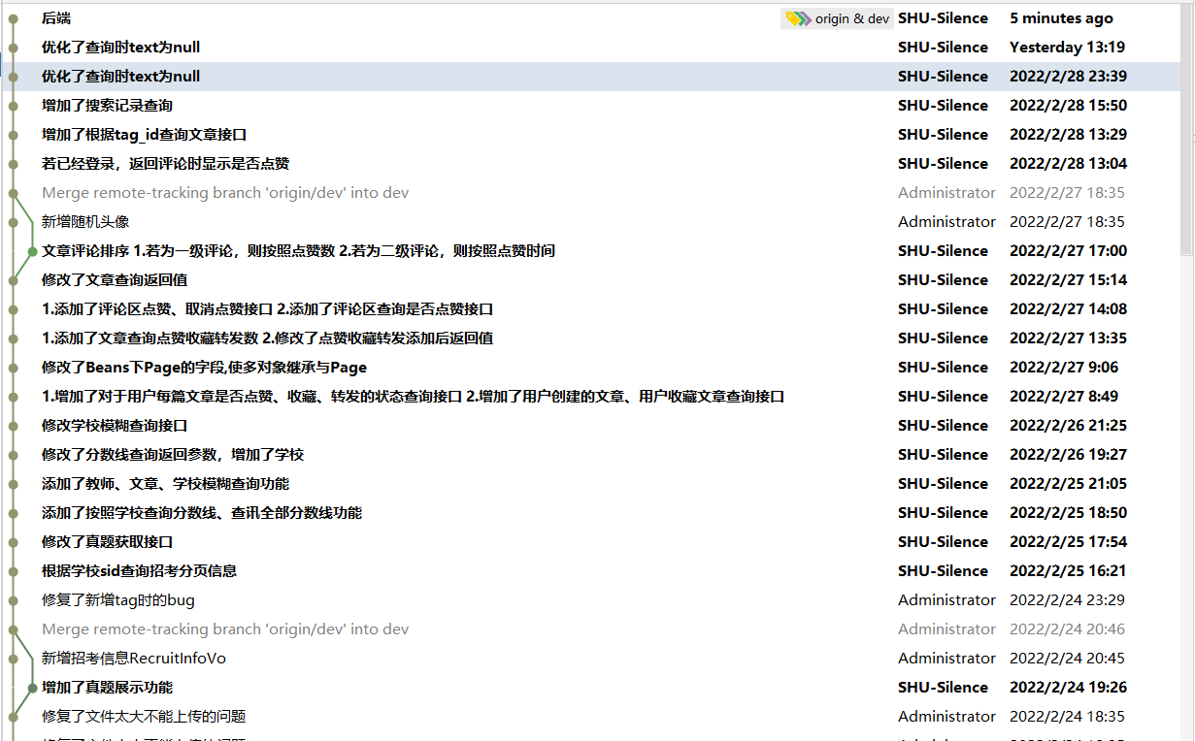
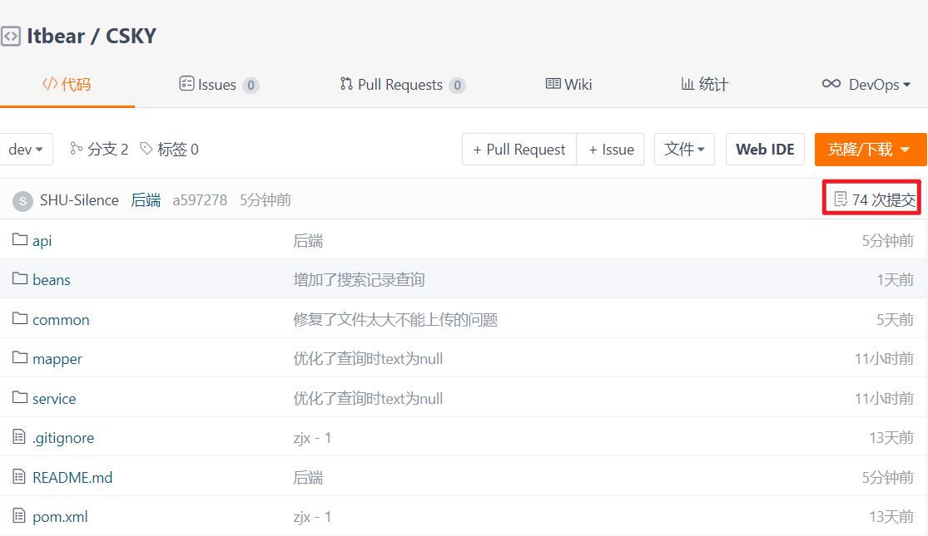

一些花絮
永远Commit不完的代码
永远Push不上的GitHub

Slide 6
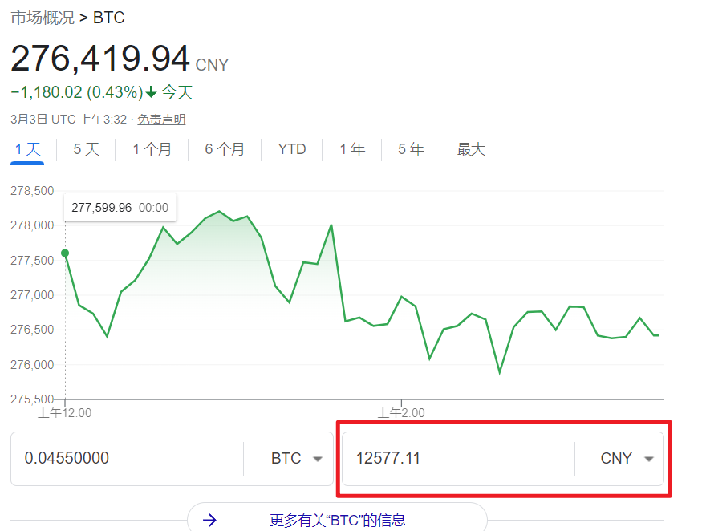
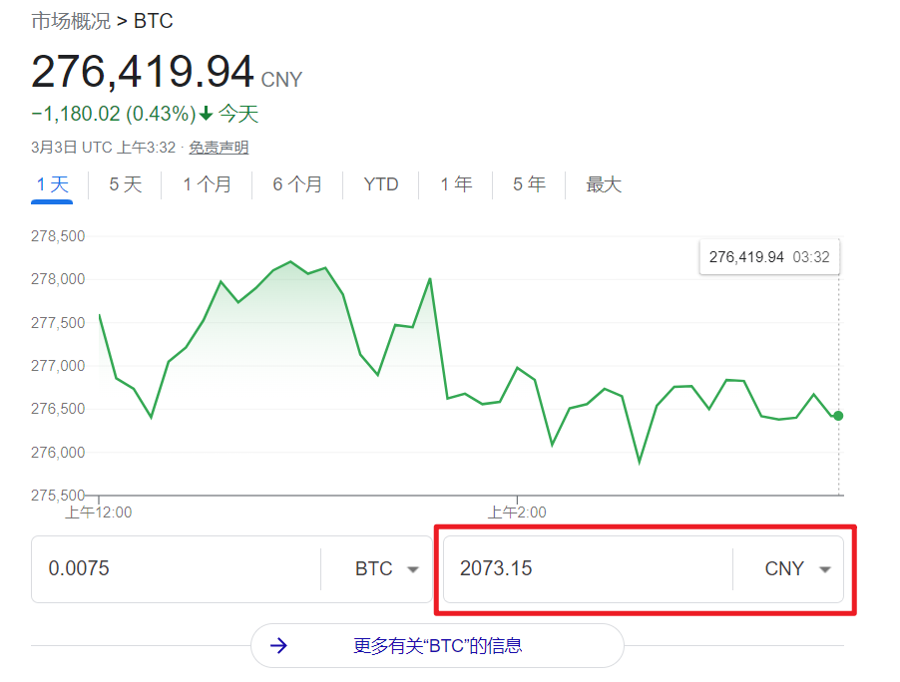
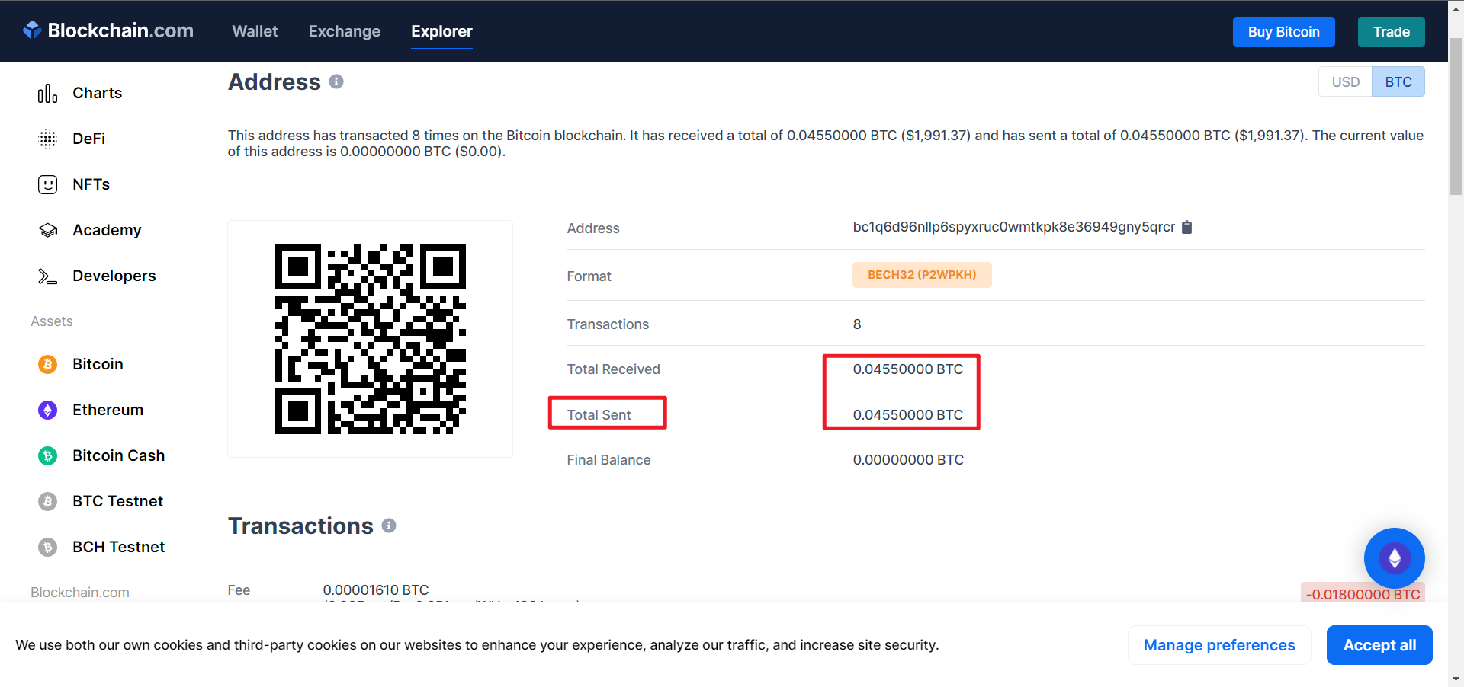
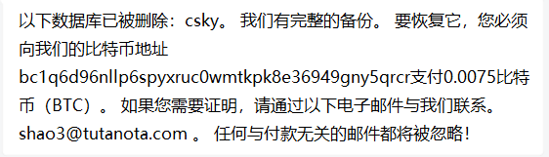
一些花絮
第一次被网络勒索
第一次被删库跑路…

Slide 7
分工
贡献比

Slide 8
分工
贡献比
序号 | 学号 | 组员 | 完成任务描述
1 | 20121706 | 张俊雄 | 前端开发 网站部署 (贡献比35%)
2 | 20121034 | 胡才郁 | 后端开发 (贡献比35%)
3 | 20121076 | 刘元 | 数据爬取 数据格式处理 (贡献比22%)
4 | 19120179 | 高睿宁 | 少部分数据格式整理 （贡献比4%）
5 | 19120182 | 侯禹晨 | 少部分数据格式整理 （贡献比4%）

Slide 9
（第十小组）
组长：20121706张俊雄
组员：20121034胡才郁
20121076刘元
19120179高睿宁
19120182侯禹晨

